Slide 1


Slide 2


Slide 3
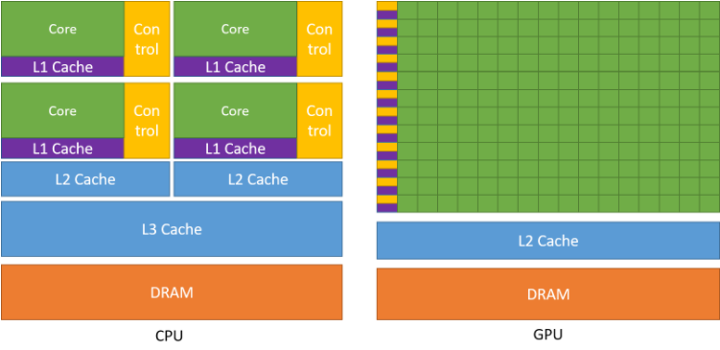
CUDA编程是什么
GPU计算指的是CPU+GPU的异构计算;
CUDA则是建立在NVIDIA的GPU上的一个通用并行计算架构平台
CPU和GPU的区别：
CPU少数几个快速的计算核心，GPU拥有几百上千不那么快的计算核心
CPU主要用于数据缓存和流程控制，GPU主要用于计算
在CUDA编程中，CPU和主存被称为主机（Host），GPU被称为设备（Device）
相关图片来自网络

Slide 4
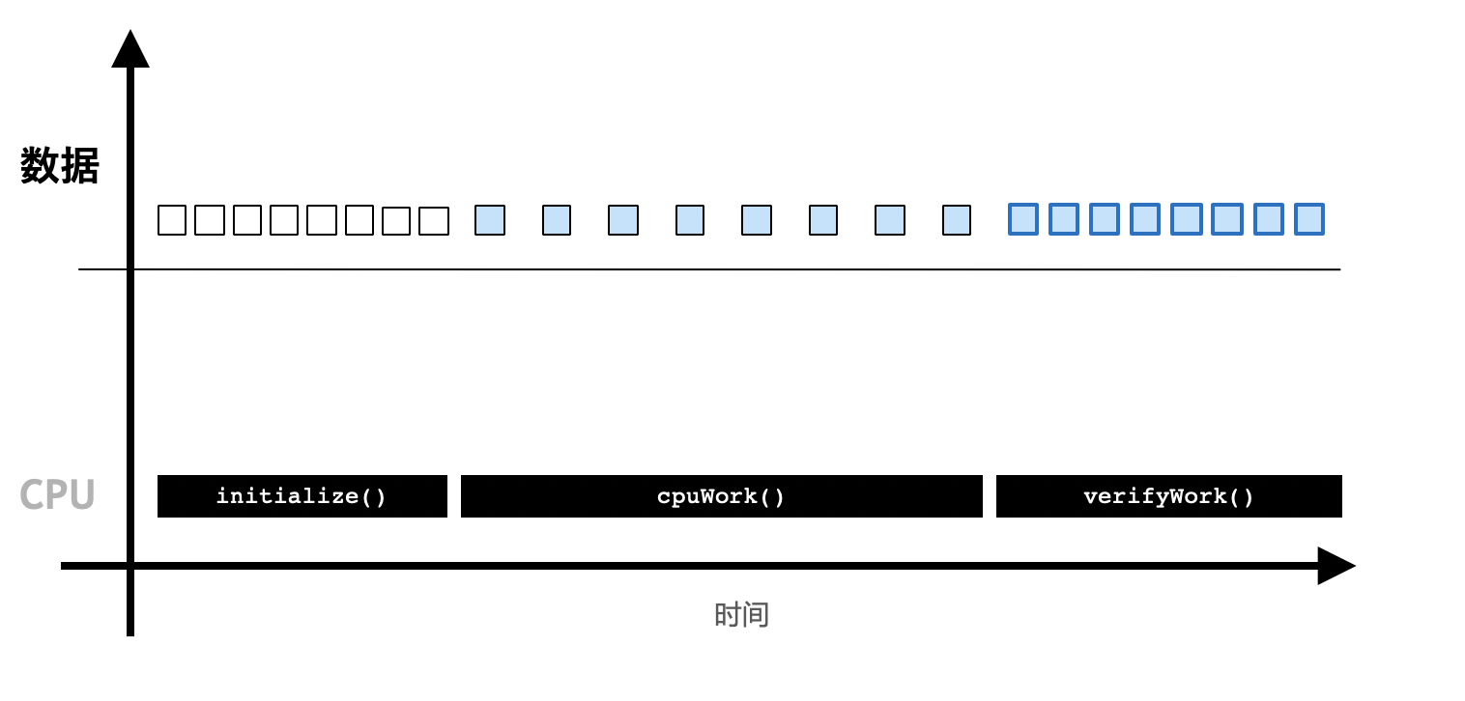
初始化
CPU计算
得到计算结果
CPU程序是顺序执行的

Slide 5
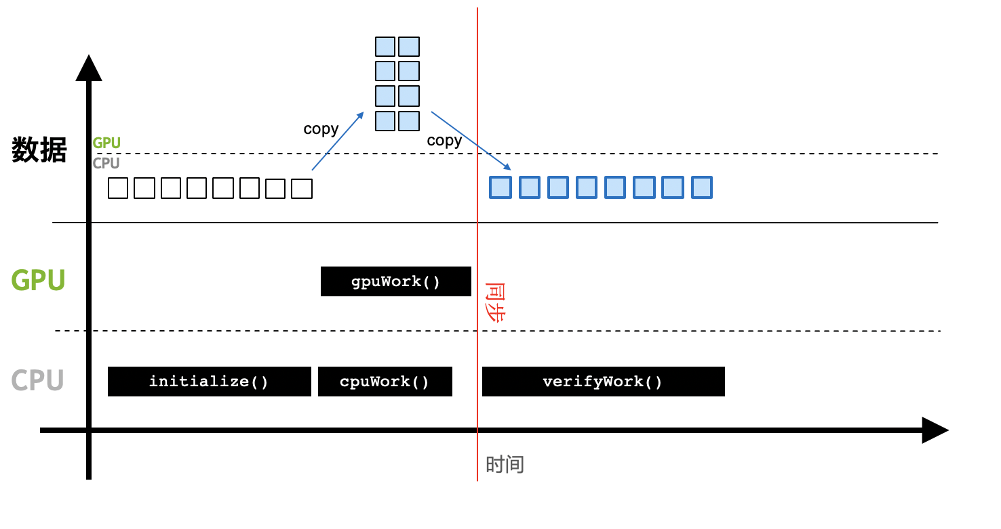
分配host内存，并进行数据初始化；
分配device内存，并从host将数据拷贝到device上；
调用CUDA的核函数在device上完成指定的运算；
将device上的运算结果拷贝到host上；
释放device和host上分配的内存。
相关图片来自网络

Slide 6
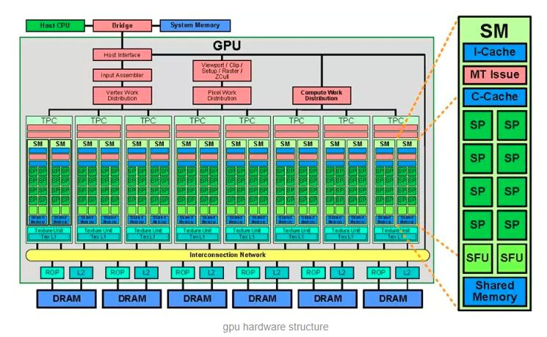
SM(streaming multiprocessor)则是GPU的核心，又称为GPU大核。它由一定数量的寄存器、一定数量的共享内存、常量内存的缓存、纹理内存和表面内存的缓存、L1缓存、线程束(thread warp)调度器、SP组成。
GPU
相关图片来自网络
Notes:
GPU最基本的处理单元为SP(streaming processor)，又称为CUDA core，主要包括若干整数型运算的核心、若干单精度浮点数运算的核心、若干双精度浮点数运算的核心、若干单精度浮点数超越函数的特殊函数单元、若干混合精度的张量核心(有伏特架构引进，适用于机器学习)。

Slide 7
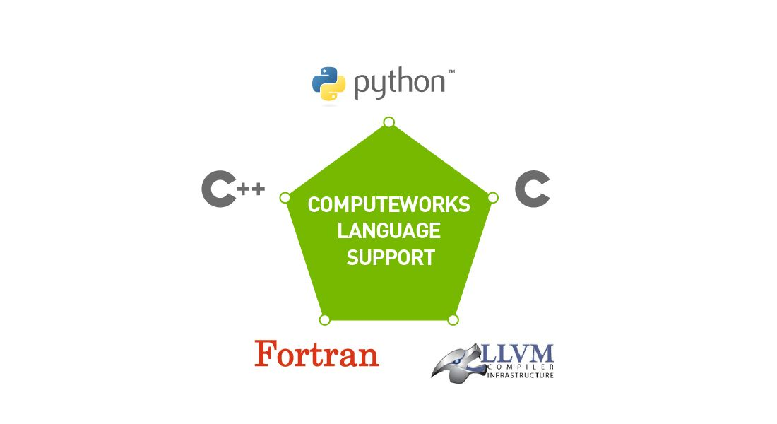
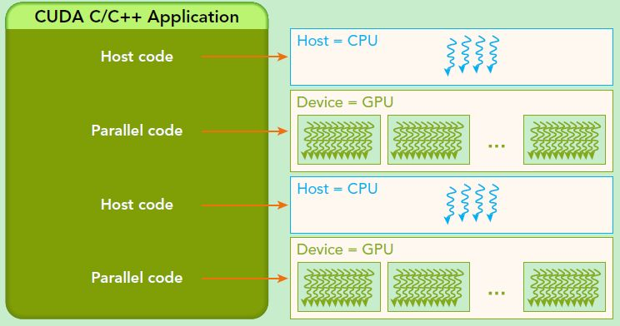
相关图片来自网络

Slide 8
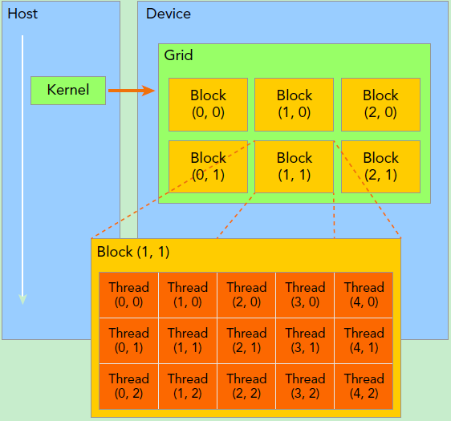
相关图片来自网络
Notes:
一个线程块上的线程是放在同一个流式多处理器（SM)上的，但是单个SM的资源有限，这导致线程块中的线程数是有限制的，现代GPUs的线程块可支持的线程数可达1024个。

Slide 9
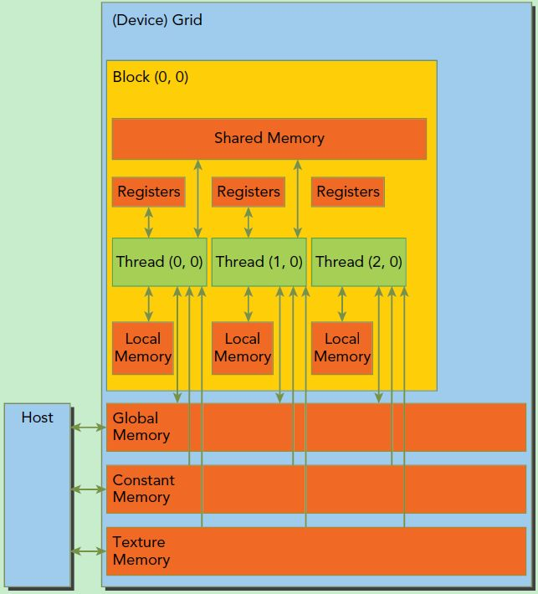
由于SM的基本执行单元是包含32个线程的线程束，所以block大小一般要设置为32的倍数。
相关图片来自网络
Notes:
SM采用的是SIMT (Single-Instruction, Multiple-Thread，单指令多线程)架构，基本的执行单元是线程束（warps)，线程束包含32个线程，这些线程同时执行相同的指令，但是每个线程都包含自己的指令地址计数器和寄存器状态，也有自己独立的执行路径。所以尽管线程束中的线程同时从同一程序地址执行，但是可能具有不同的行为，比如遇到了分支结构，一些线程可能进入这个分支，但是另外一些有可能不执行，它们只能死等，因为GPU规定线程束中所有线程在同一周期执行相同的指令，线程束分化会导致性能下降。

Slide 10
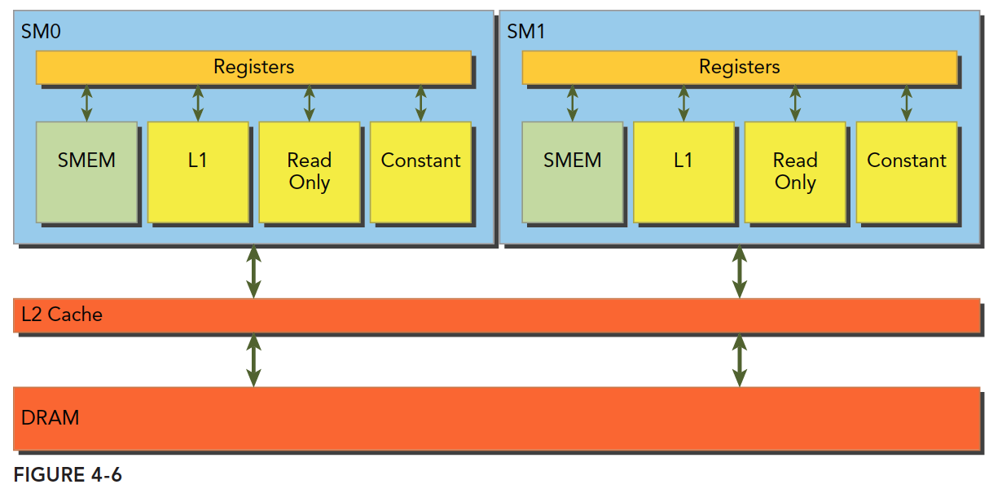
相关图片来自网络

Slide 11
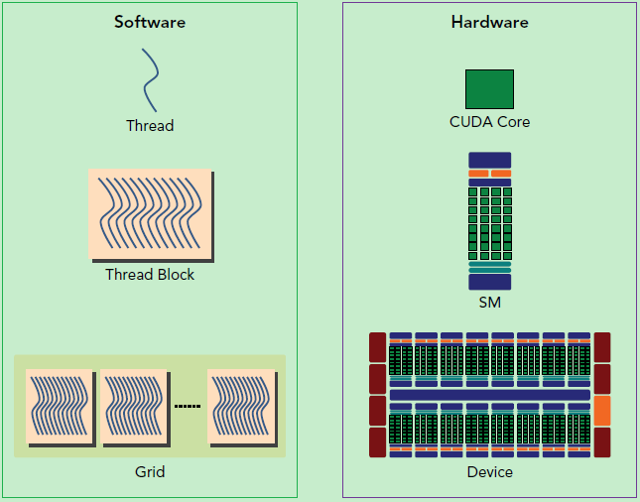
CUDA编程的逻辑层和物理层
相关图片来自网络
Notes:
CUDA提供了一系列内置变量，以记录thread和block的大小及索引下标。

Slide 12
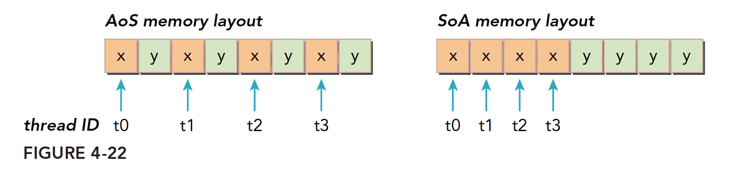
数组结构体（AoS）就是一个数组，每个元素都是一个结构体，而结构体数组（SoA）就是结构体中的成员是数组
并行编程范式，尤其是SIMD（单指令多数据）对SoA更友好。CUDA中普遍倾向于SoA因为这种内存访问可以有效地合并。
相关图片来自网络

Slide 13
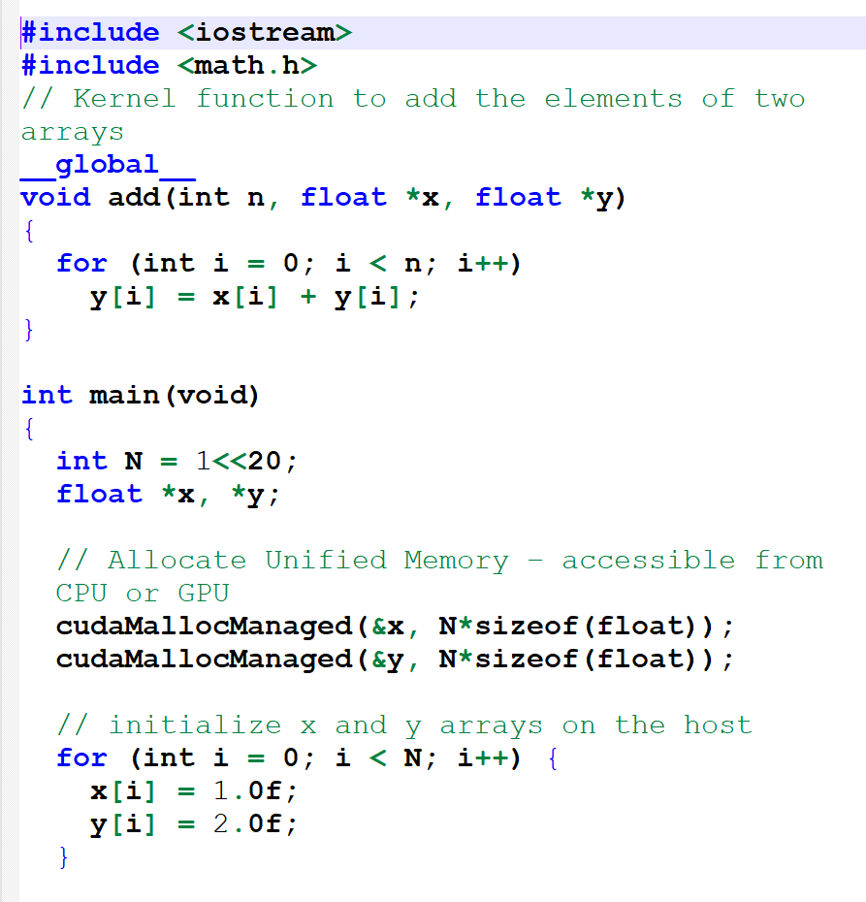
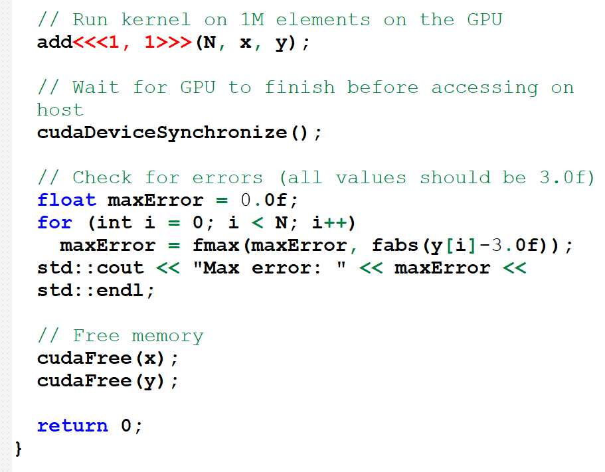

Slide 14
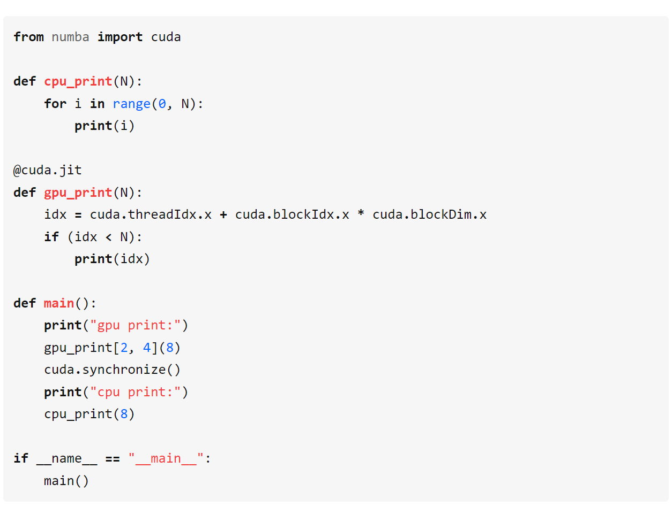

Slide 15
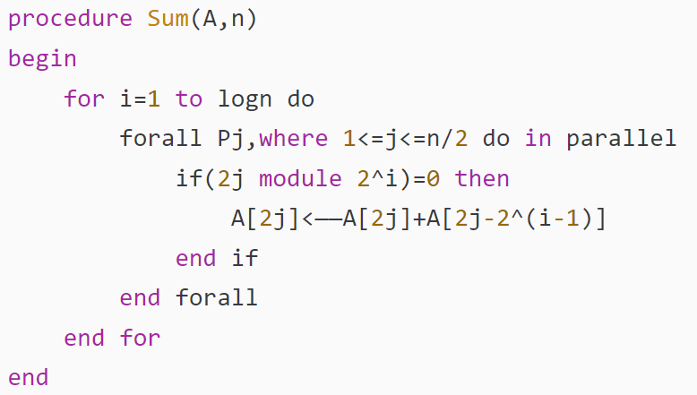
数组求总和
算法：

Slide 16
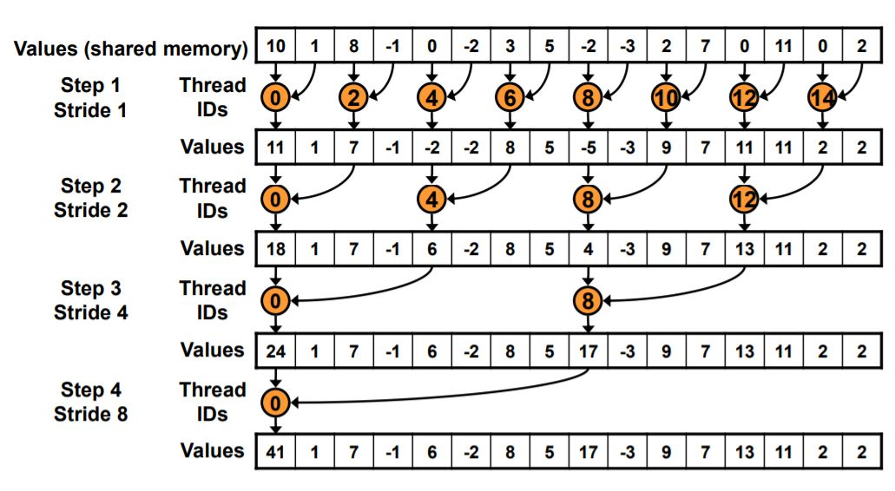
规约算法举例：数组求总和
运行时间 T(n)=O(log n)
处理器数量 P(n)=n/2
成本 C(n)=O(nlog n)

Slide 17
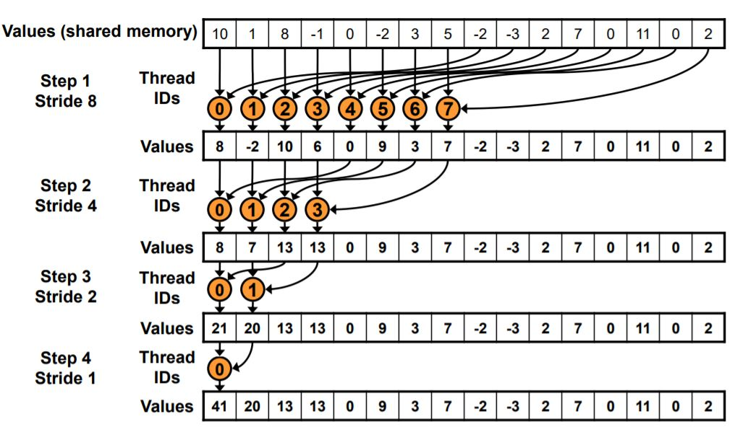
CUDA中线程对数据的连续读取效率要比其它方式高，故我们可以将线程取址方式变为连续的。

Slide 18
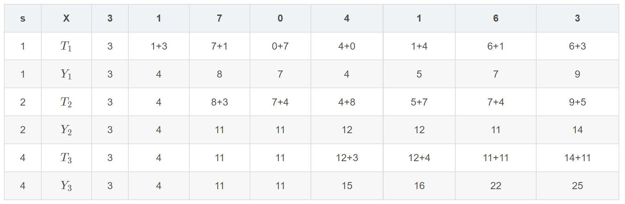
扫描算法举例：数组依次求和
两种复杂度
Step complexity 即步骤复杂度，完成一个工作需要多少步。
Work complexity 即工作复杂度，完成工作一共需要的工作量。

Slide 19
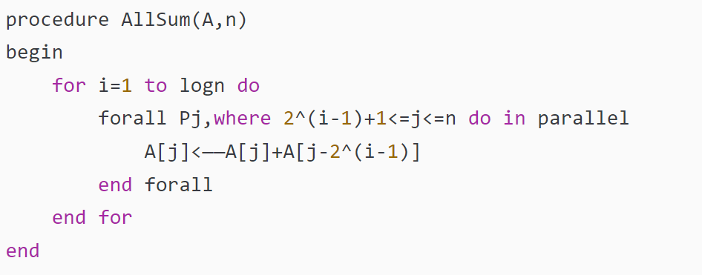
数组依次求和
算法：

Slide 20
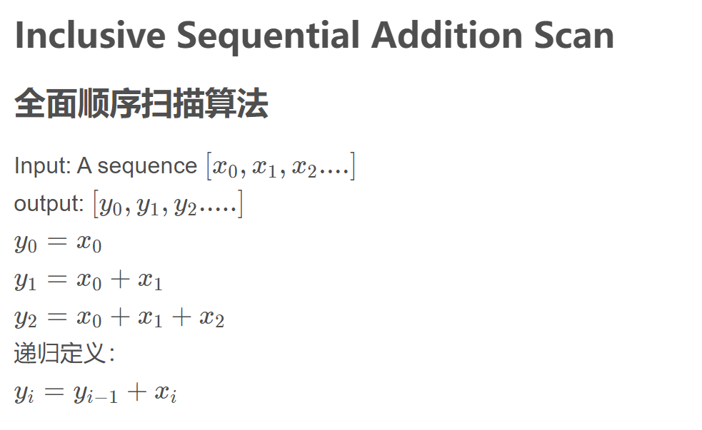
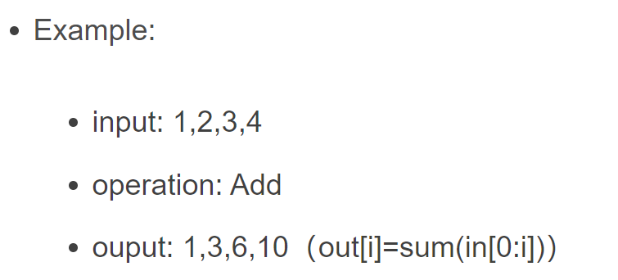
计算效率：
N个元素需要N次加法运算，O(N)
work complexity: O(n) step complexity: O(n)

Slide 21
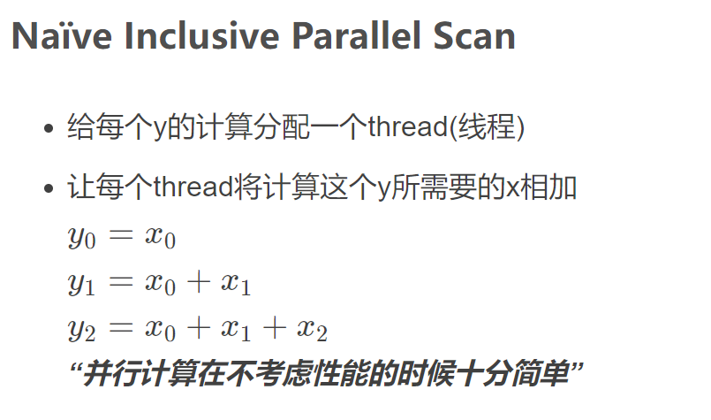
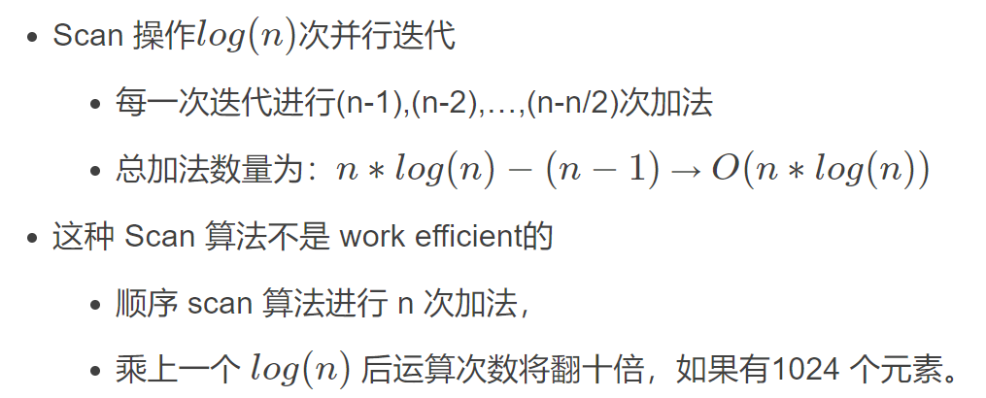
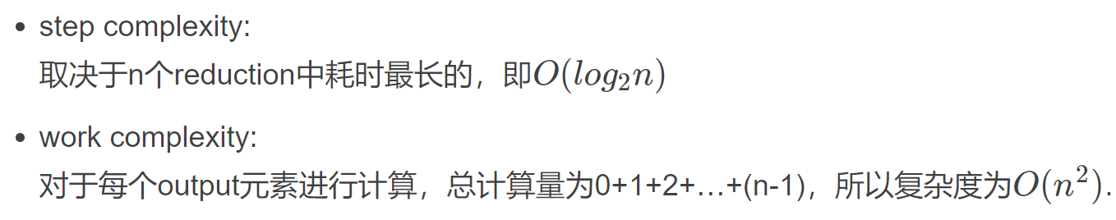

Slide 22
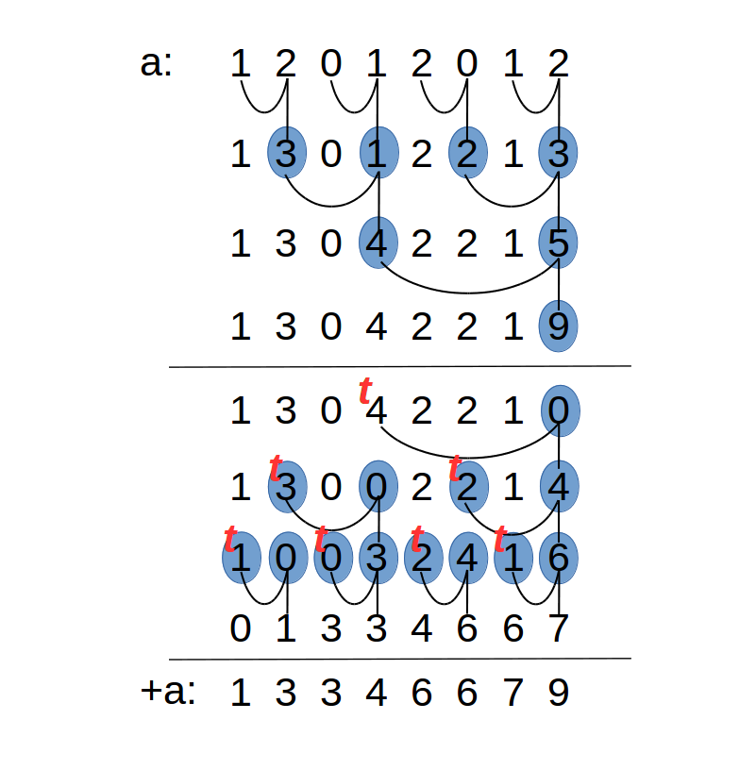
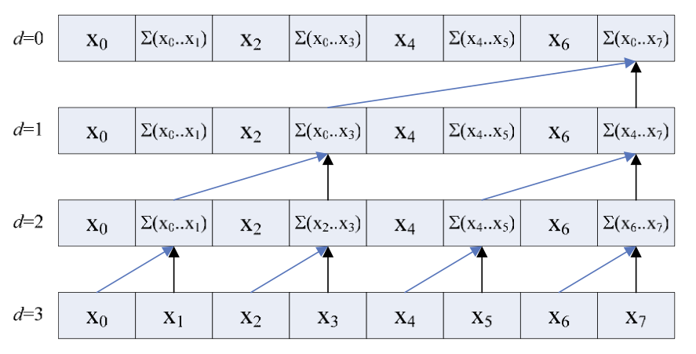
Blelloch并行扫描算法

Slide 24
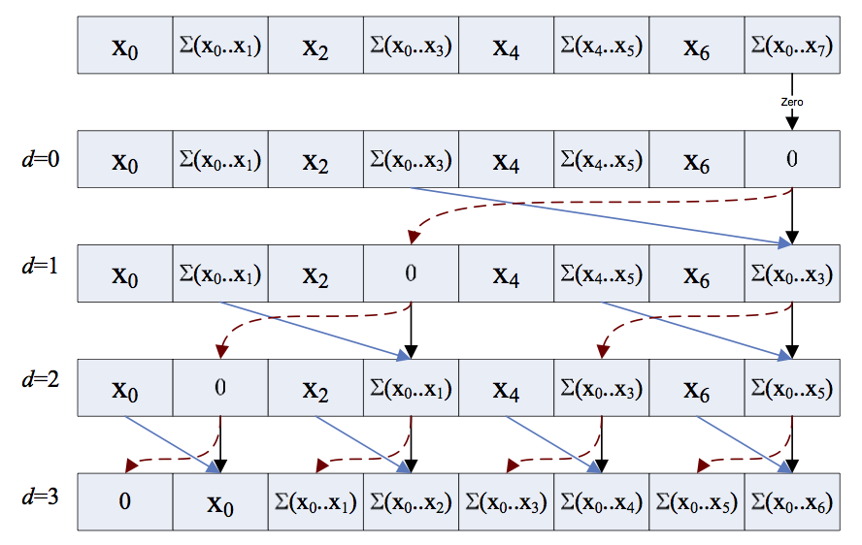
Blelloch并行扫描算法
step complexity：O(logN)
work complexity：O(N)

Slide 25
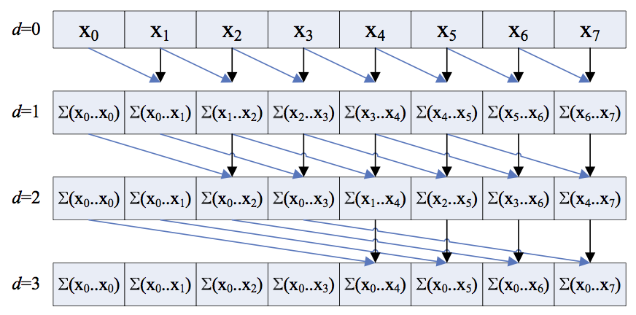
Hills Steele并行扫描算法

Slide 26
总结：扫描算法的计算复杂度
 | Serial | Hills Steele | Blelloch
work | N | NlogN | N
step | O(N) | O(logN) | O(NlogN)
1、大量元素、大量处理器（核心） Hills Steele算法
e.g. 512个元素，512个处理核心
2、巨量元素、大量处理器（核心） Blelloch算法
e.g. 5百万元素，512个处理核心
3、少量元素、单一处理器（核心） 串行算法

Slide 27
并行算法举例3：统计直方图
直接并行会遇到：read-modify-write问题
有三种实现paralle histogram的方法： 1. atomics 2. per_thread histogram, then reduce 3. sort, then reduce by key
Notes:
2.设置n个并行线程，每个线程都有自己的local histogram（一个长为bin数的vector）；即每个local histogram都被一个thread顺序访问，所以这样没有shared memory，即便没有用atomics也不会出现read-modify-write问题。然后，我们将这n个histogram进行合并（即加和），可以通过reduce实现。
3.将数据组织成key-value对，key为histogram bin，value为1

